Slide 1

Elasticsearch

Slide 2
Elasticsearch คืออะไร
Elasticsearch คือเครื่องมือที่ใช้สร้าง search engine ขึ้นมาเอง มีความสามารถตั้งแต่การค้นหาสินค้า, วิเคราะห์ข้อมูลใน Social Media, ทำ Log ของระบบ และสร้างระบบข้อมูล พัฒนาต่อยอดมาจาก Apache Lucene มีจุดเด่นในเรื่องความสามารถของการค้นหา และสรุปข้อมูลขนาดใหญ่ได้อย่างรวดเร็ว

Slide 3
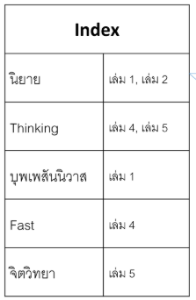
ทำไม Elasticsearch ทำงานได้เร็ว
Elasticsearch มีการทำ index ข้อมูลไว้ในทุกๆ field ข้อมูล ทำให้ค้นหาและสรุปข้อมูลข้อมูลขนาดใหญ่ได้อย่างรวดเร็วใกล้เคียงกับการเข้าถึงข้อมูลแบบ Near Real-time

Slide 4
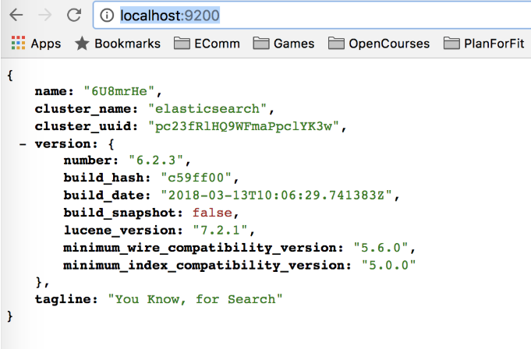
เก็บข้อมูลแบบในรูปแบบ ?
Elasticsearch เลือกใช้การเก็บข้อมูลในรูปแบบ JSON (JavaScript Object Notation) ซึ่งเป็นรูปแบบมาตรฐานข้อมูลที่ใช้งานได้ง่าย รับส่งข้อมูลได้หลากหลายแพลตฟอร์ม

Slide 5
Elasticsearch ทำงานยังไง
Search Engine ทุกตัวจะมีองค์ประกอบสามส่วนใหญ่ๆ ที่เหมือนกัน นั่นคือ การทำระบบ ดัชนีค้นหา (Index), ระบบคะแนนผลลัพธ์ (Relevancy) และระบบอำนวยความสะดวกผู้ใช้

Slide 6
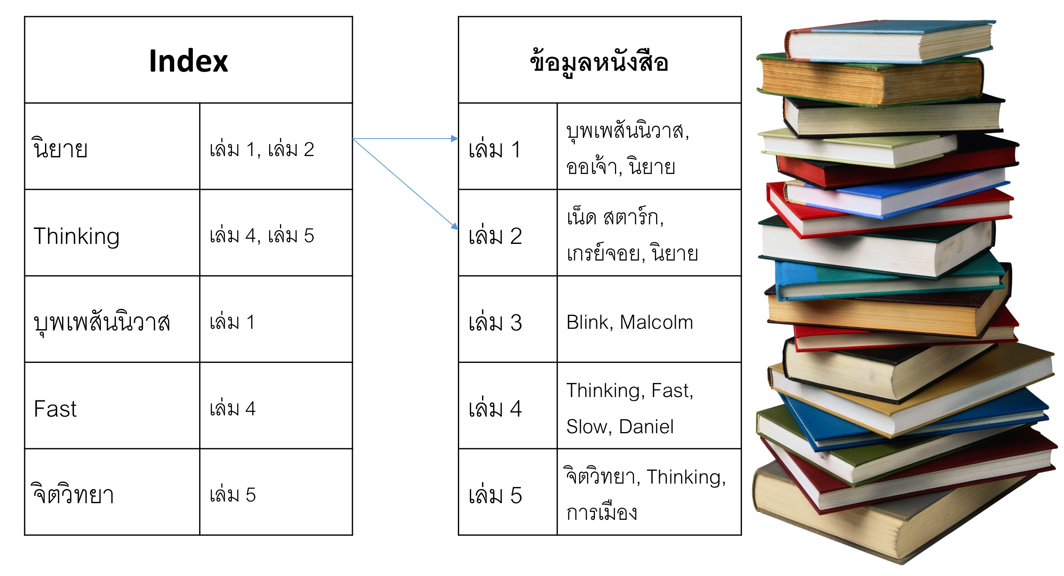

Slide 7
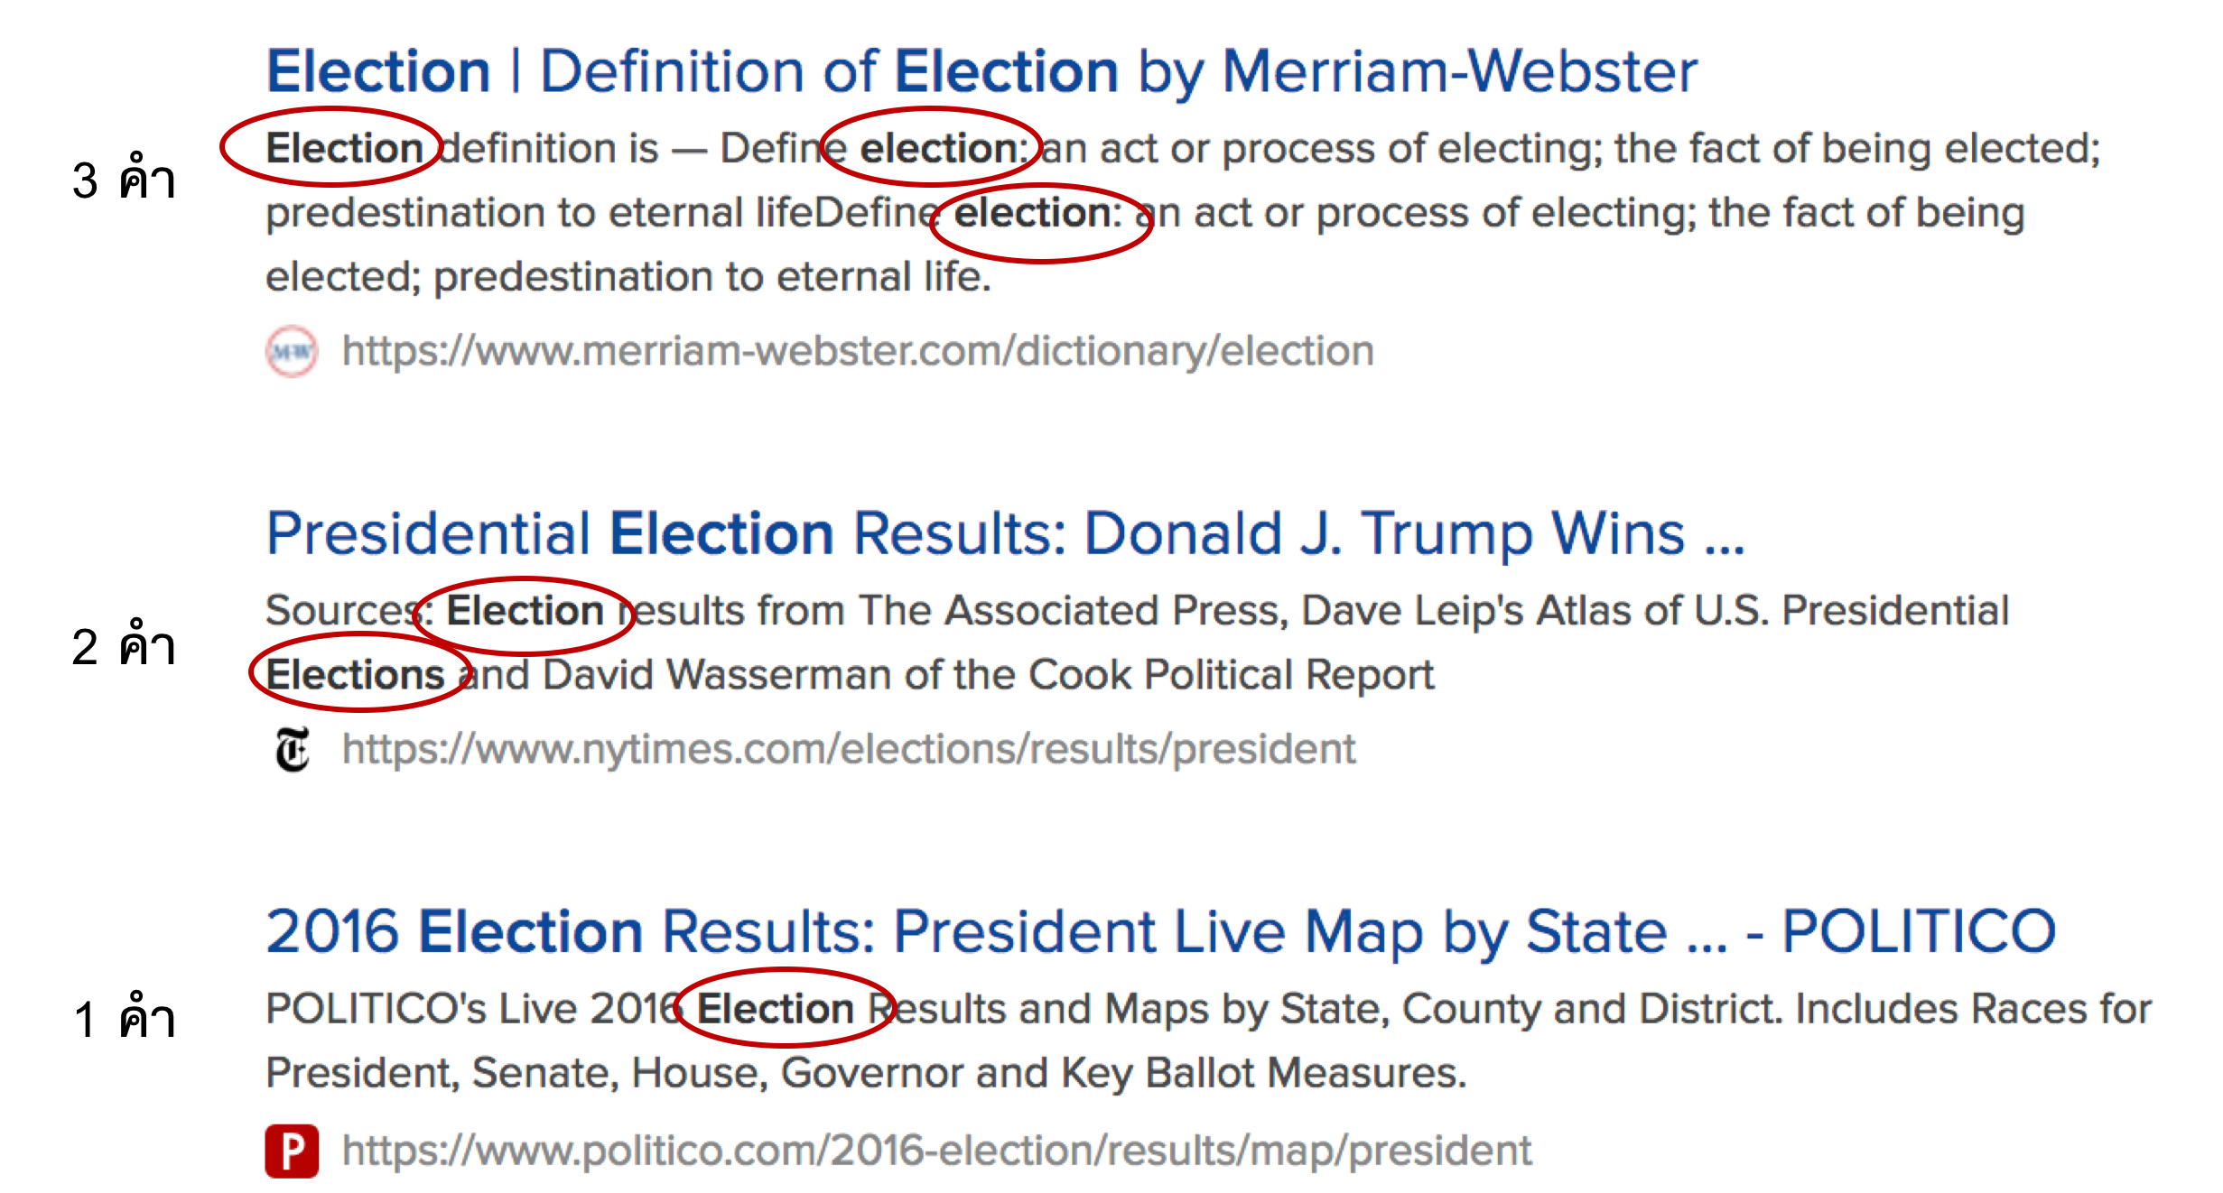
เว็บ DuckDuckGo แล้วค้นคำว่า election จะได้ผลลัพธ์ดังรูป
Elasticsearch จะใช้วิธีคำนวนคะแนนที่มีชื่อว่า TF-IDF (Term Frequency-Inverse Document Frequency)

Slide 8
TF-IDF (Term Frequency-Inverse Document Frequency)
-Term Frequency: ยิ่งมีคำในเอกสารมากเท่าไหร่ คะแนนก็ยิ่งมากเท่านั้น
-Inverse Document Frequency: ยิ่งคำๆ นั้น ไปปรากฎบนเอกสารจำนวนน้อยเท่าไหร่ คะแนนก็ยิ่งมาก

Slide 9


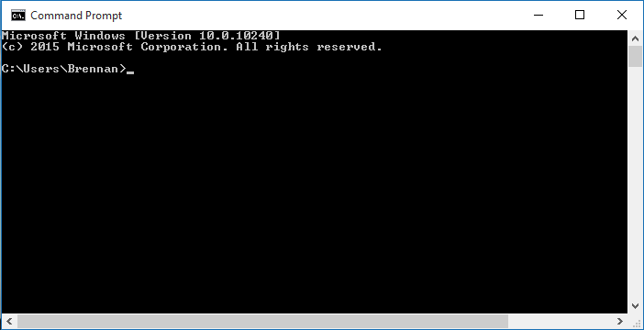
เครื่องมือที่ใช้

Slide 10
THANKS!

